Slide 1
དང་པོ། བསྐྱར་སྦྱོང་།
མགོ་ཅན།
རྗེས་འཇུག
༡དབྱངས།
ཡང་འཇུག
བསྒྲིགས།
ཤད།
སྔོན་འཇུག
མིང་གཞི།
འདོགས་ཅན།

Slide 2
ལོ་རིམ་བདུན་པའི་སྟོད་ཆ། སློབ་ཚན་བཞི་པ།
༄༅། །སློབ་གཉེར་བྱེད་ཚུལ་གྱི་བསླབ་བྱ།
མཛད་པ་པོ། རྗེ་གུང་ཐང་བསྟན་པའི་སྒྲོན་མེ།
ཁྲིད་མཁན། ལི་ཐང་རྫོང་སློབ་འབྲིང་གཉིས་པའི་དགེ་རྒན་བློ་བཟང་བསྟན་འཛིན།

Slide 3
གཉིས་པ།བསླབ་བྱ་དང་འབྲེལ་བའི་ཤེས་བྱ་མཚམས་སྦྱོར།
༡ བསླབ་བྱའི་གོ་དོན།
ལན། སློབ་གསོའམ་ཁ་ཏའི་དོན་ཡིན་ལ། དེ་ཡང་དམ་པའི་ལྷ་ཆོས་སྐོར་གྱི་བླང་དོར་བྱེད་ཚུལ་གཙོ་བོ་བརྗོད་ཅིང་། རྗོད་བྱེད་ཕལ་ཆེར་ཚིགས་བཅད་ཀྱི་ལམ་ནས་དྲངས་པའི་རྩོམ་ལུས་ཤིག་གོ །
༢ ལེགས་བཤད་དང་བསླབ་བྱ་གཉིས་ཀྱི་ཁྱད་པར།
ལན། ལེགས་བཤད་ནི་འཇིག་རྟེན་མི་ཆོས་གཙོར་བཟུང་བ་དང་། བསླབ་བྱ་ནི་དམ་པའི་ལྷ་ཆོས་སྒྲུབ་ཚུལ་ལ་སྦྱར་
བའི་བརྗོད་བྱ་གཙོ་བོར་བཟུང་བའི་རྩོམ་ལུས་ཤིག་གོ །

Slide 4
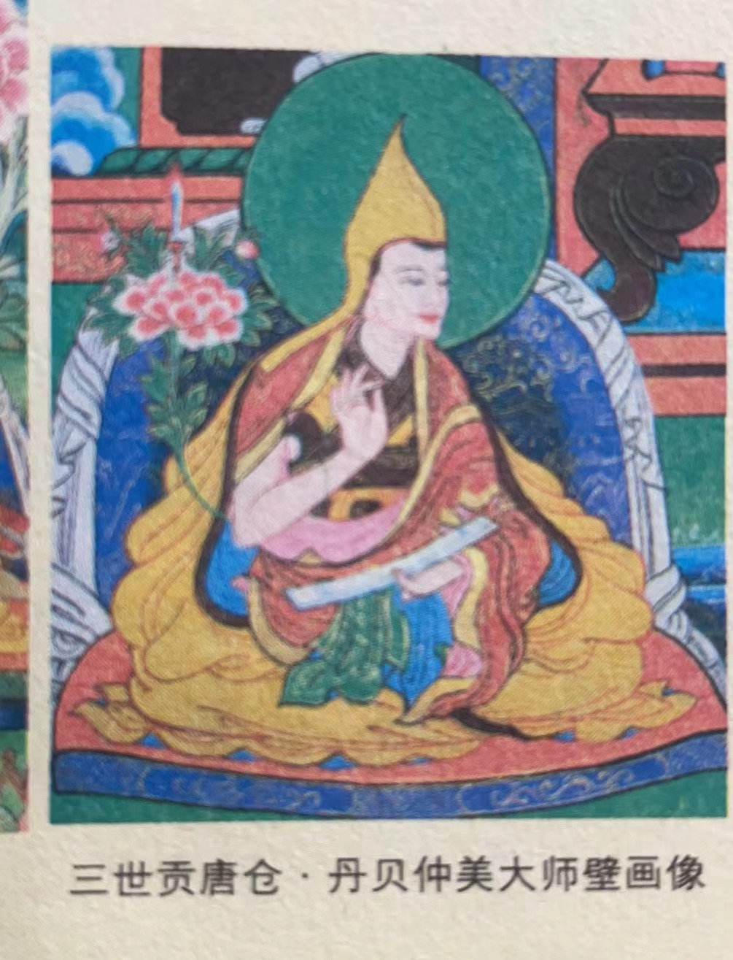
གསུམ་པ། མཛད་པ་པོ་མཚམས་སྦྱོར།
གུང་ཐང་བསྟན་པའི་སྒྲོན་མེ་ནི་མདོ་སྨད་ཤར་ལྷོའི་ཕྱོགས་ཀྱི་མཛོད་དགེའི་སྨད་དུ་ཡབ་ལྕགས་པོ་བྱམས་དང་ཡུམ་བོ་ཅོག་གཉིས་ཀྱི་སྲས་སུ་རབ་བྱུང་བཅུ་གསུམ་པའི་ཤིང་རྟ་ལོ(༡༧༦༢) སྐུ་འཁྲུངས། ཀུན་མཁྱེན་འཇིགས་མེད་དབང་བོ་སོགས་བླ་མ་མང་དུ་བསྟེན། དགུང་ལོ་ཉེར་གསུམ་པར་ལྷ་རམས་པའི་མཚན་བཏགས་བཞེས། མདོ་རྒྱུད་རིག་གནས་དང་བཅས་པའི་བསྟན་བཅོས་པོད་བཅུ་གཉིས་མཛད། དགེ་ལྡན་བསྟན་འབར་མ་དང་རྗེ་བསྟོད་དོན་ལྡན་མ་གསུངས་པས་གུང་ཐང་འཇམ་པའི་དབྱངས་ཞེས་བོད་ཁམས་ཡོངས་སུ་གྲགས། དགུང་ལོ་རེ་གཉིས་པ་རབ་བྱུང་བཅུ་བཞིའི་ཆུ་ལུག་ལོར(༡༨༢༣)སྐུ་གཤེགས། དབལ་མང་པཎྜི་ཏ་སོགས་སློབ་མ་མཁས་ཆེན་མང་དུ་བྱུང་།

Slide 5
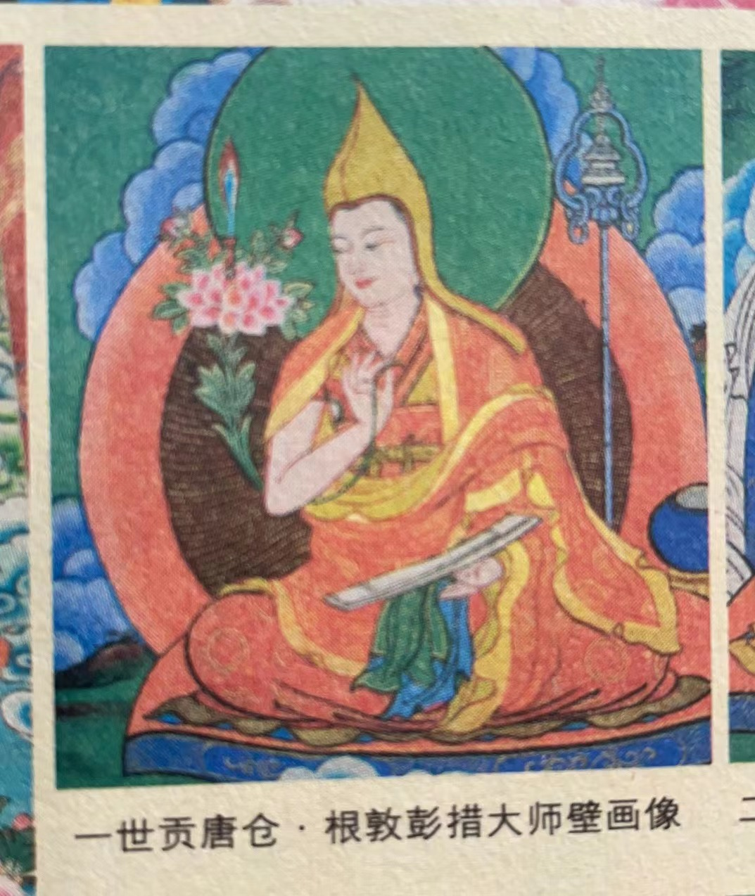
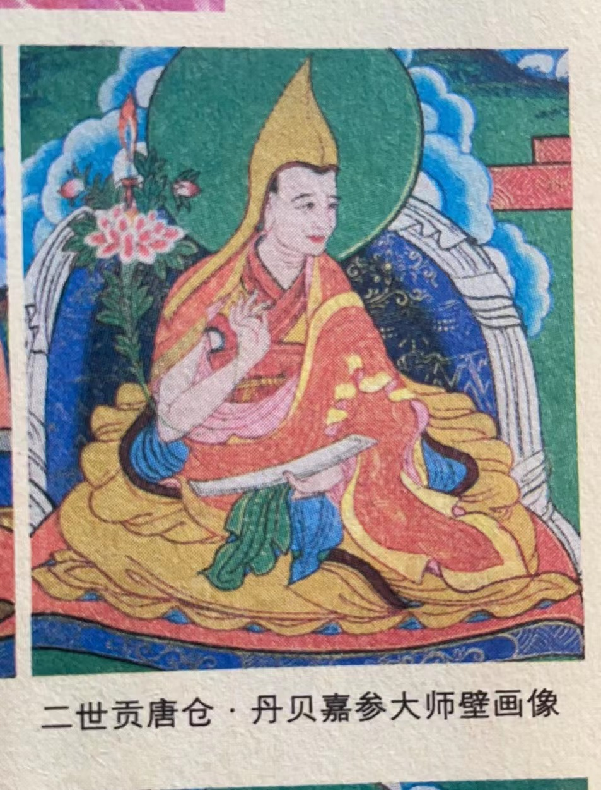
བཞི་པ། གུང་ཐང་སྐུ་ཕྲེང་རིམ་བྱོན་གྱི་མཚན་དང་འདྲ་པར།
གུང་ཐང་སྐུ་ཕྲེང་དང་བོ་འཇམ་དབྱངས་བླ་མ་ཁྲི་ཆེན་དགེ་འདུན་ཕུན་ཚོགས།
གུང་ཐང་སྐུ་ཕྲེང་གཉིས་པ་འཇམ་དབྱངས་བླ་མ་ཁྲི་ཆེན་ངག་དབང་བསྟན་པའི་རྒྱལ་མཚན།

Slide 6
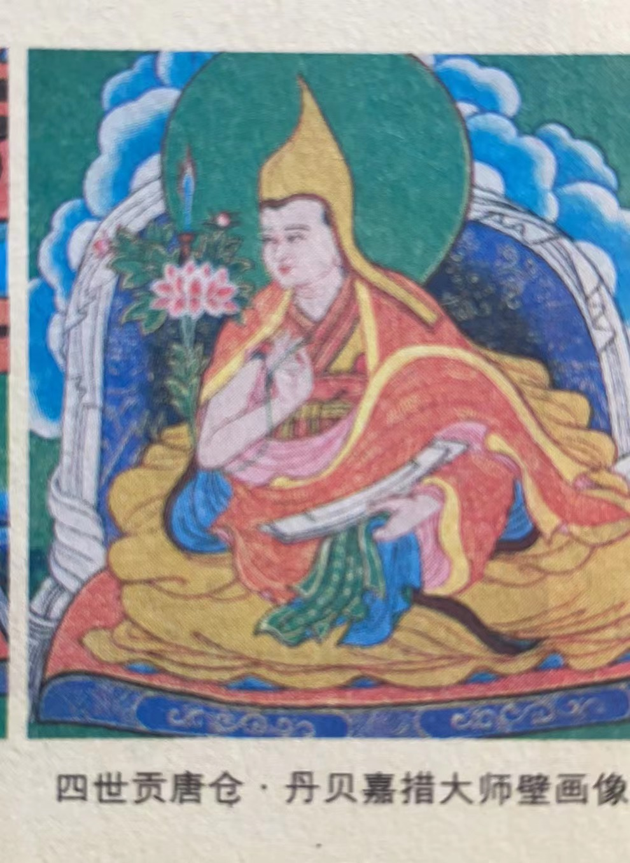
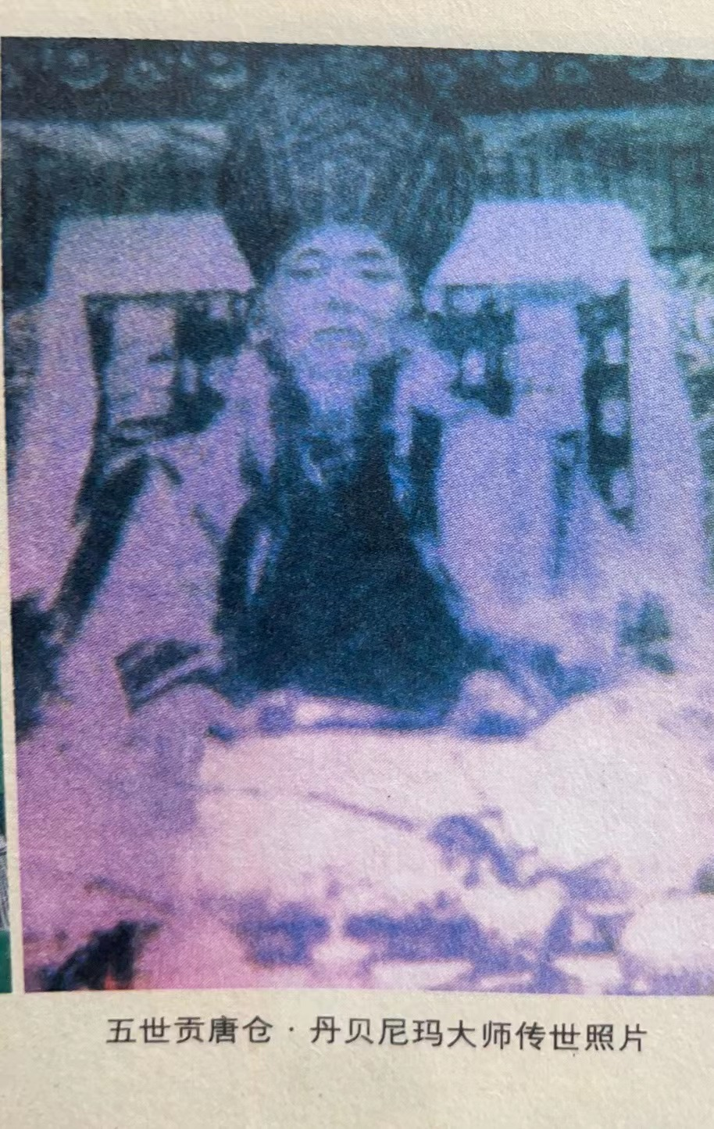
བཞི་པ། གུང་ཐང་སྐུ་ཕྲེང་རིམ་བྱོན་གྱི་མཚན་དང་འདྲ་པར།
གུང་ཐང་སྐུ་ཕྲེང་བཞི་བ་འཇམ་དབྱངས་བླ་མ་ཁྲི་ཆེན་བསྟན་པའི་རྒྱ་མཚོ།
གུང་ཐང་སྐུ་ཕྲེང་ལྔ་བ་འཇམ་དབྱངས་བླ་མ་ཁྲི་ཆེན་བསྟན་པའི་ཉི་མ།

Slide 7
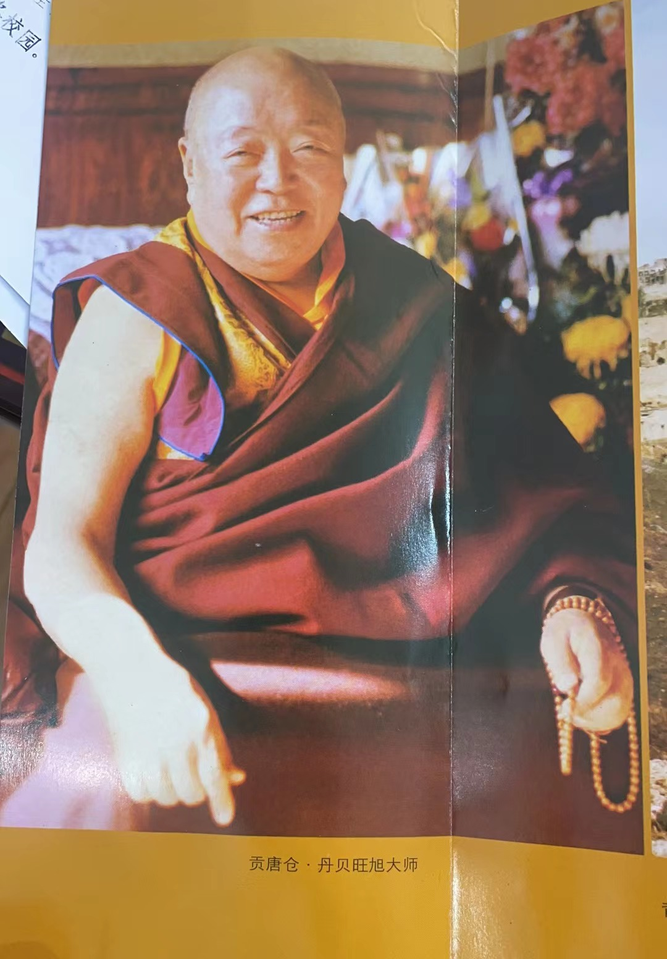
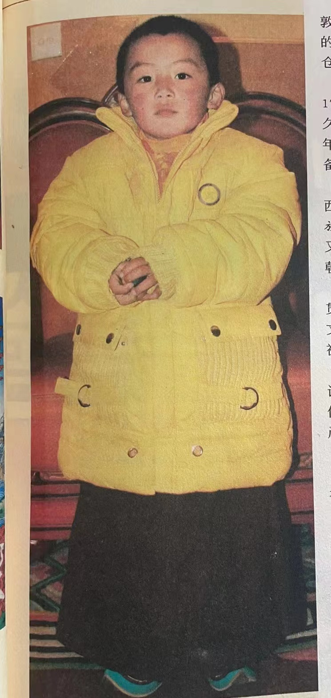
བཞི་པ། གུང་ཐང་སྐུ་ཕྲེང་རིམ་བྱོན་གྱི་མཚན་དང་འདྲ་པར།
གུང་ཐང་སྐུ་ཕྲེང་དྲུག་པ་འཇམ་དབྱངས་བླ་མ་ཁྲི་ཆེན་བསྟན་པའི་དབང་ཕྱུག
གུང་ཐང་སྐུ་ཕྲེང་བདུན་པ་འཇམ་དབྱངས་བླ་མ་བློ་བཟང་འཇམ་དབྱངས་དགེ་ལེགས་བསྟན་པའི་མཁན་ཆེན་མཆོག

Slide 8
ལྔ་པ། ཐ་སྙད་མཆན་འགྲེལ།
མཛའ་བཤེས།
གཉེན་གྲོགས་ལ་གོ
རྣམ་གཡེང།
ལས་སོགས་ལ་ནན་ཏན་དང་འགན་ལེན་མི་བྱེད་པར་སེམས་ཕྱིར་གཡེང་བ།
སྒྲོ་འདོགས།
མེད་པ་ཡོད་པར་སྨྲ་བ་ལ་སྒྲོ་འདོགས་ཟེར། ཡོད་པ་མེད་པར་སྨྲ་བ་སྐུར་འདེབས།
ཡོན་ཏན།
ཤེས་བྱ་རིག་པའི་གནས་ཅི་རིགས་བསླབས་ནས་ངེས་པའི་བློའམ་ནུས་པའི་མིང་།
བརྩོན་འགྲུས།
དགེ་བའི་གནས་ལ་སེམས་མངོན་པར་སྤྲོ་བས་འཇུག་པ་དང་། དགེ་བའི་ཕྱོགས་ཡོངས་སུ་སྒྲུབ་པར་བྱེད་པ།

Slide 9
དྲུག་པ། སློབ་ཚན།
ལས་ཀྱིས་བསྡུས་པའི་ཕ་ཡུལ་ཉེ་དུ་ཀུན། །
བཞག་སྟེ་རྒྱང་རིང་ཡུལ་དུ་སོང་ན་ཡང་། །
རྒྱུས་མེད་ཡུལ་ནས་དོན་མེད་མཛའ་བཤེས་སོགས། །
བསྡུས་ཏེ་རྣམ་གཡེང་བྱེད་པ་སྨྱོན་པ་ཡིན། །
འོངས་དོན་ཐོས་བསམ་ལས་ལ་སྒྲིམས་ཤིག་ཨང་། །
t.
ང་ཚོ་གཉེན་ཉེ་དང་ཁ་བྲལ་ཏེ་དཀའ་ངལ་ལ་མ་འཛེམ་པར་རྒྱུས་མེད་ཀྱི་ཡུལ་དུ་སློབ་གཉེར་བྱེད་དུས། དོན་མེད་རྣམ་གཡེང་ངང་དུས་འདའ་བར་མི་བྱེད་པར་བློ་རྩེ་གཅིག་སྒྲིམ་གྱིས་བསླབ་ལ་འབད་དགོས་པ་བསྟན་ཡོད།

Slide 10
ཀུན་སྤྱོད་གཙང་བས་གཞན་གྱི་ཡིད་དུ་འཐད། །
སྨྲ་བ་ཉུང་བས་ཕོག་ཐུག་གཡེང་བ་མེད། །
དད་བརྩོན་དྲན་ཤེས་བརྟན་པོས་ཉིན་རེ་བཞིན། །
ཡོན་ཏན་ཡར་ཚེས་ཟླ་ལྟར་འཕེལ་འགྱུར་བས། །
སྒོ་གསུམ་བག་དང་ལྡན་པར་གྱིས་ཤིག་ཨང་། །
སློབ་གཉེར་བྱེད་སྐབས་ལུས་ངག་ཡིད་གསུམ་བག་ཡོད་ཚུལ་ལྡན་བྱ་དགོས་པའི་སྐུལ་མ་བཏང་སྟེ། དེ་ལྟར་བྱས་ན་ཡོན་ཏན་མཐའ་དག་རང་རྒྱུད་ལ་འབྱོར་ཞིང་འཕེལ་བའི་གནས་ལུགས་བསྟན་ཡོད།

Slide 11
དོན་གྱི་རྒན་པོ་ཚིག་གི་འཁར་བ་ལ། །
བརྟེན་ཕྱིར་གཞུང་ཚིག་བློ་འཛིན་མི་བྱེད་པར། །
དཔེ་ཀློག་ཙམ་དང་ངག་སྒྲོས་ཐན་ཐུན་གྱིས། །
ཉིན་རེ་འགྲོ་ཐབས་དེས་ཀྱང་མི་ཕན་པས། །
དཔེ་འཛིན་སྐྱོར་སྦྱངས་ཡུན་དུ་གྱིས་ཤིག་ཨང་། །
གཞན་གྱི་ངག་སྒྲོས་ལས་ཐོན་པའི་ཤེས་བྱ་ཕྲན་ཚེགས་ཙམ་གྱིས་དུས་ཚོད་ཆུད་ཟོས་སུ་མི་གཏོང་བར་ཡུན་ནས་ཡུན་དུ་དཔེ་འཛིན་སྐྱོར་སྦྱོང་ལ་འབད་དགོས་པའི་གནས་ལུགས་བསྟན་ཡོད།

Slide 12
གཞུང་ཚིག་མང་དུ་བཟུང་སྟེ་བསྐྱར་ན་ཡང་། །
དོན་ལ་མི་སེམས་རིམ་གྲོའི་ཆོས་ཀློག་དང་། །
ནེ་ཙོའི་འདོན་པ་ལྟ་བུའི་བརྒྱ་ཚར་གྱིས། །
བརྗོད་བྱའི་གནད་ལ་སྒྲོ་འདོགས་མི་ཆོད་པས། །
དོན་ལ་བརྟག་དཔྱད་ཟབ་མོ་གྱིས་ཤིག་ཨང་། །
བསྟན་བཅོས་གང་དང་བརྗོད་བྱ་གང་ཞིག་ཡིན་ཡང་དོན་མི་འཛིན་པར་ཚིག་ཁོ་ན་བཟུང་ན་དོན་གྱི་སྒྲོ་འདོགས་མི་ཆོད་པས། དོན་ལ་རྟག་དཔྱད་ཟབ་མོ་བྱས་ཏེ་དོན་གྱི་གནད་རྟོགས་པར་འབད་པ་བྱ་དགོས་པའི་གནས་ལུགས་བསྟན་ཡོད།

Slide 13
ཉིན་རེར་ཟས་ཀྱང་མི་དྲན་བརྩོན་འགྲུས་རྩོམ། །
ཞུགས་མ་ཐག་ནས་མཁས་པའི་གོ་འཕང་འདོད། །
ཞག་གསུམ་ལོན་ཚེ་རྗེས་མེད་གཡེང་བས་ཁྱེར། །
དེ་འདྲ་དེ་ལ་ཅི་ཡང་མི་ཡོང་བས། །
བརྩོན་པ་ཆུ་བོའི་རྒྱུན་བཞིན་སྟེན་ཅིག་ཨང་། །
མཁས་པའི་གོ་འཕང་སྙེག་འདོད་ན་གཉིད་ཆག་ཟས་བརྗེད་ཀྱིས་སྦྱང་བྱའི་གནས་ལ་བརྩོན་པ་ལྷོད་མེད་བྱ་དགོས་པའི་གནས་ལུགས་བསྟན་དགོས།

Slide 14
སྐྱོན་ཡོན་བླང་དོར་རང་གིས་མི་འབྱེད་པར། །
གྲགས་སྐམ་འུད་ཀྱི་རྗེས་སུ་འབྲང་ན་ཡང་། །
ཉེས་སྐྱོན་སུ་ཡིས་ལག་པས་མི་སེལ་ལ། །
ཡོན་ཏན་སུས་ཀྱང་ཁ་རུ་མི་ལྡུག་པས། །
བླུན་པོ་ཆུ་སྣ་གར་ཁྲིད་མ་བྱེད་ཨང་། །
དོན་གང་ཞིག་ཡིན་ཡང་རང་གིས་དཔྱད་ནས་སྐྱོན་ཡོན་གྱི་བླང་དོར་འབྱེད་དགོས་པ་ལས་གཞན་གྱི་ཟེར་སྒྲོས་ཀྱི་རྗེས་སུ་འབྲང་མི་རུང་བའི་གནས་ལུགས་བསྟན་ཡོད།

Slide 15
རང་རང་གཞུང་གི་བརྗོད་བྱ་དགོས་དོན་སོགས།།
མ་མཐོང་ཤགས་འགྱེད་ཚིག་འཁྲི་སྐམ་པོ་དང་།།
རིགས་པས་དཔྱད་པ་མི་བཟོད་གོ་ཐོབ་ཀྱི།།
བམ་བཤད་འདིས་ཀྱང་བརྡར་ཤ་མི་ཆོད་པས།།
གོ་རིགས་ཟུང་དུ་འབྲེལ་བར་སྦྱོངས་ཤིག་ཨང་།།
དོན་གྱི་གོ་བ་དང་རིགས་པའི་གཞུང་ལུགས་ཟུང་འབྲེལ་བྱས་ནས་ཤེས་བྱའི་གནད་ལ་སྦྱོང་བ་བྱ་དགོས་པའི་གནས་ལུགས་བསྟན་ཡོད།

Slide 16
དཀའ་བས་བསགས་པའི་མང་ཐོས་ནོར་བུ་ཡང་། །
བརྗེད་ངས་རྐུན་པོས་དལ་གྱིས་འཇོམས་བྱས་ཏེ། །
རིན་ཆེན་གླིང་ནས་སྟོང་བར་ལྡོག་སྲིད་པས། །
རྒྱུན་དུ་གོམས་འདྲིས་དྲན་ཤེས་བརྟན་པོ་ཡིས། །
གང་ཤེས་བརྗེད་པ་མེད་པར་སོགས་ཤིག་ཨང་། །
སེམས་ཀྱི་དྲན་ཤེས་བརྟན་པོས་བཟུང་སྟེ། སྔོན་བསགས་པའི་ཤེས་བྱའམ་ཡོན་ཏན་ཐམས་ཅད་མ་བརྗེད་པར་ཡིད་ལ་འཇགས་དགོས་པའི་གནས་ལུགས་བསྟན་ཡོད།

Slide 17
ནུས་པ་སྐྱེད་སྲིང་།
༢
(༡) སློབ་གཉེར་བྱེད་ཚུལ་གྱི་བསླབ་བྱ་ཞེས་པའི་སློབ་ཚན་གྱི་མཚན་བྱང་དངོས་ལ་ཅི་ཟེར།
ལན། མདོ་སྔགས་ཀྱི་གཞུང་ལ་སློབ་གཉེར་བྱེད་ཚུལ་གྱི་བསླབ་བྱ་ནོར་བུའི་གླིང་དུ་བགྲོད་པའི་ལམ་ཡིག་ཟེར།
(༢) སློབ་གཉེར་བྱེད་ཚུལ་གྱི་བསླབ་བྱ་ཞེས་པའི་རྩོམ་སྟངས་ཅི་ཡིན།
ལན། དེ་ནི་སློབ་གཉེར་བྱེད་སྐབས་བླང་དོར་གྱི་གནས་ལ་འཇུག་ལྡོག་ཇི་ལྟར་བྱེད་ཚུལ་གདམས་པའི་བསླབ་བྱའི་རྩོམ་ཡིག་ཅིག་ཡིན།

Slide 18
(༣) སློབ་གཉེར་བྱེད་ཚུལ་གྱི་བསླབ་བྱ་ཞེས་པར་རྩོམ་སྟངས་ཀྱི་ཁྱད་ཆོས་ཅི་ཞིག་ཡོད།
ཚིག་རྐང་ལྔ་རེ་ཤོ་ལོ་ཀ་གཅིག་ཏུ་བྱས་ཤིང་ཚིག་རྐང་རྗེས་མ་དེས་ཤོ་ལོ་ཀའི་ནང་དོན་སྤྱི་སྡོམ་བྱེད་པ། སློབ་གཉེར་བྱེད་ཚུལ་གྱི་ཆོས་ཉིད་ལྟར་སྐུལ་བ། དོན་རེ་ལ་གནས་ལུགས་དང་རྒྱུ་མཚན་རེས་རྒྱབ་བརྟེན་བྱས་པ། ཚིག་གོ་སླ་ཞིང་བབ་ཆགས་པ། དཔེ་དོན་གཟུགས་འགོད་བྱས་པ་གནད་དུ་འཁེལ་བ། སློབ་གཉེར་བའི་བློ་སྒོ་འབྱེད་པ་དང་སློབ་གསོའི་ནུས་པ་ལྡན་པ་བཅས་ཀྱི་ཁྱད་ཆོས་ཡོད།

Slide 19
བརྒྱད་པ། སློབ་ཚན་སྤྱི་སྡོམ།
རྩོམ་པ་པོས་ཚིག་གོ་སླ་ཞིང་བབ་ཆགས་པའི་ལམ་ནས་ང་ཚོ་ལ་སྒོ་གསུམ་བག་ཡོད་དང་དཔེ་འཛིན་སྐྱོར་སྦྱངས་ཡུན་རིང་བྱ་དགོས་པ། དོན་ལ་རྟོག་དཔྱོད་གཏོང་དགོས་པ། བརྩོན་འགྲུས་ལ་བསྟེན་དགོས་པ། གཞན་གྱི་ཟེར་སྒྲོས་ཀྱི་རྗེས་སུ་མི་འབྲང་བ། གཞན་དོན་ལ་དཔྱད་པ་གསུམ་གྱིས་གོ་བ་ལེན་དགོས་པ། ཤེས་བྱ་གང་བསླབས་པར་དྲན་ཤེས་ལ་བསྟེན་དགོས་པ་སོགས་གདམས་ཡོད།

Slide 20
ལས་བྱ། བཀོད་སྒྲིག
༡ སློབ་ཚན་ཡང་དང་ཡང་དུ་བཀླགས་ནས་བློར་འཛིན་དགོས།
༢ སློབ་ཚན་གྱི་ཐ་སྙད་གཙོ་བོ་དག་ལ་ཚིག་རེ་སྒྲིག་དགོས།

Slide 21
༄༅།།འདིར་བཞུགས་དགེ་སློབ་ལྷན་རྒྱས་ཀྱིས་ངའི་སློབ་ཁྲིད་
གསན་པར་སྙིང་དབུས་ནས་ཐུགས་རྗེ་ཆེ་ཞུ།

